Slide 1


UPLATŇOVÁNÍ PRINCIPU LEADER
V KRÁLOVÉHRADECKÉM KRAJI
Představení výstupu na konferenci MAS
Chocerady: 8. 6. 2015
Evropský zemědělský fond pro rozvoje venkova: Evropa investuje do venkovských oblastí

Slide 2
Partneři projektu

Slide 3
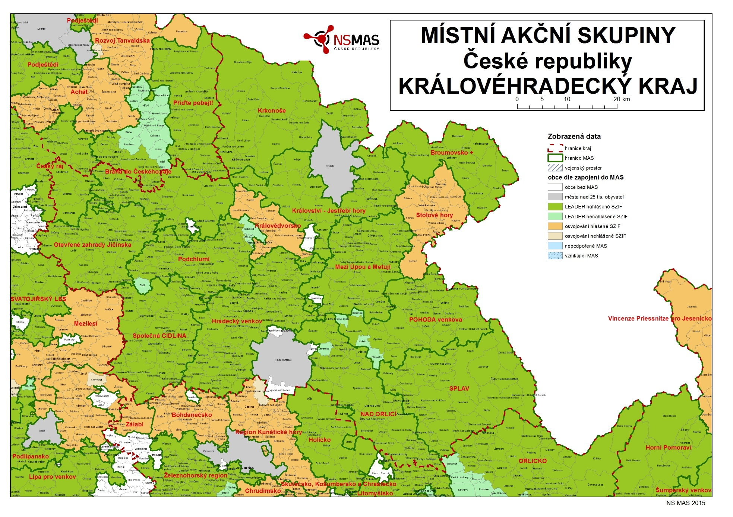
15 MAS v kraji –
14 v projektu

Slide 4

14 MAS v projektu – další upevnění spolupráce v kraji

Slide 5
Metody tvorby metodiky

Slide 6
Sběr podkladů k metodice dobré praxe
jednotlivé strategie MAS a fiche
webové stránky MAS, ostatní formy propagace
cílené dotazníky, osobní konzultace
metodické dokumenty MAS
přípravné dokumenty ISRÚ – organizace MAS
výsledky výzev k předkládání projektů
externí zdroje – citovány
NS MAS ČR

Slide 7
Sběr podkladů k metodice dobré praxe
Každá kapitola a její řešitelé postupovali nezávisle a oslovovali vybrané nebo všechny MAS s dotazníky a rozhovory.
Kapitoly mají různé pojetí a obecnost, některé řeší detailně to, co jiné z obecného pohledů zkušeností a dobré praxe.

Slide 8
Postupy v projektu
Pro předem vymezená témata vznikly pracovní skupiny ze zástupců MAS.
Ve skupině některé MAS sebraly podklady a data, zatímco jiné zpracovaly výstup.
Společně formulovaly doporučení a poznatky.
Společně všechny MAS pak vybraly obecná doporučení, příklady a náměty dobré praxe.
Jedna MAS plnila roli editační a zajistila grafické úpravy.
KMAS plnila jen kontrolní a koordinační roli.
Verze metodiky prošly připomínkováním v celém týmu.
V celém týmu pracovalo více pracovníků z jedné MAS, dle jejich zkušeností a pracovního zařazení.

Slide 9
Témata a zjištění

Slide 10
Kapitoly
Uplatňování principů LEADER
Transparentnost výběru projektů a zamezení střetu zájmů
Etický kodex v MAS
Proces výběru projektů – uplatnění organizační struktury MAS a veřejnosti v rámci komunitního plánování při nastavení indikátorů, tréninkové výzvy
Organizační struktura MAS
Prezentace MAS z hlediska povinného zveřejňování informací o organizaci MAS a jejich postupů pro zajištění transparentnosti, rozšiřování informací široké veřejnosti
Využití platformy MAS pro aktivity regionálního rozvoje - příklady možných aktivit

Slide 11
Doporučení
Obecné shrnutí
podrobnější doporučení a nastavení jsou rozebrána v jednotlivých kapitolách

Slide 12
Doporučení a příklady dobré praxe
12 důležitých
a 8 navazujících doporučení

Slide 13
Doporučení a příklady dobré praxe
Dbát na uplatňování 7 principů LEADER v různých fázích strategického a realizačního procesu i v působení MAS v regionu.
Vyhledávat inspirativní řešení i mimo region, podněcovat inovace, i když je ne vždy možné je využít k financování.
Animovat subjekty v území ke spolupráci, sdílení řešení a hledání nových cest uskutečnění projektů.
MAS musí najít dobrou kombinaci jak dostát srozumitelnosti a jasnosti při motivaci k projektům a zároveň podpořit kreativitu, spolupráci, inovaci a přísně uplatnit transparentnost a otevřenost a dodržení podmínek, které stanoví. Nejrůznějšími nástroji směřovat k tomu, aby projekty subjektů v MAS, tak i MAS jako takové, byly kvalitní, přínosné a udržitelné, zároveň však kreativní v hledání řešení.

Slide 14
Doporučení a příklady dobré praxe
Otevřeně komunikovat s nastavením promyšlené komunikační strategie s různými skupinami v regionu a uplatnit moderní i konzervativní přístupy v komunikaci.
Otevřeně informovat o všech krocích a zároveň kontinuálně dávat najevo existenci i dění v MAS i v případech, když se nečeká zpětná vazba na plánovací nebo realizační proces. Nastavit si jasnou tvář a dbát o ni i v detailech jako jsou vizuální styl, pravidla PR a podobně.
Je vhodné vytvořit a udržovat co nejjasnější systém propagace, aby byl očekávatelný v pravidelnosti a obsahu či jeho záběru, měl více kanálů, ale zároveň mohl být kreativní a překvapivý. Je velmi vhodné doporučení dodržet grafický styl, manuál.

Slide 15
Doporučení a příklady dobré praxe
Věnovat úsilí zapojování partnerů a veřejnosti do dění, transparentního strategického plánování a výběru projektů. Pojímat členství v MAS jako platformu spolupráce, ne výhodu v čerpání dotací. Jejich dostupnost je proměnlivá.
Zapojení veřejnosti do strategického plánování i hodnocení neprovádět formálně ale s odbornou erudicí, využitím nestranného externisty, využít relevantní metody v odpovídající fázi.
Z tréninkových výzev nových MAS a z obecných postupů při výběru projektů vyplývá, že lze uplatnit mnohé z postupů LEADER i v rozdělování příspěvků na aktivity a mikroprojekty podporované z místních zdrojů v regionu, tedy na aktivity odvislé čistě od kapacit regionu a kreativitě MAS.

Slide 16
Doporučení a příklady dobré praxe
MAS i přes zdlouhavost takových postupů by měla dodržet otevřenost procesů stanovení kritérií, indikátorů, zaměření strategií a dalších. Nejen pro větší důvěru k metodě LEADER, ale i pro sdílení a odladění srozumitelnosti. V praxi se ukázalo jako zásadní důsledně projednat podobu preferenčních kritérií a dalších podmínek pro výběr projektů v rozhodovacích orgánech MAS tak, aby v maximální míře odpovídaly definovaným potřebám území.
K vyvarování se chybným nebo nedokonalým postupům je nejlepším nástrojem včasné sdílení praxe mezi týmiž orgány různých MAS, inspirace a vzájemná kontrola, například i hodnocení experty z jiné MAS.

Slide 17
Doporučení a příklady dobré praxe
Specificky u výběru projektů je dobré jasně vysvětlit a definovat kritéria i jejich případné změny. Každé preferenční kritérium by mělo mít vedle počtu bodů také specifikovanou svoji charakteristiku, účel a žádoucí cílový stav, dále podklady žadatelů pro hodnocení tak, aby byla zajištěna jeho jednoznačná interpretace transparentnost při vyhodnocování. S největší opatrností volit subjektivní kritéria, přičemž slovně zdůvodněno by mělo být každé z nich.
Jsou nezbytné kontroly a časový management jednotlivých fází hodnocení projektu pro zajištění objektivnosti a také bezchybnosti hodnocení, s možností porovnání jednotlivých závěrů a přehodnocení případných velkých odchylek. Způsob rozdělování projektů hodnotitelům by měl klást důraz na důvěrnost, nezávislost, mlčenlivost, nepodjatost, neovlivnitelnost, nulový střet zájmů i korupční jednání hodnotitelů.

Slide 18
Doporučení a příklady dobré praxe
Zásadní je zajištění stejného přístupu členů komisí na základě stejných informací a pochopení kritérií před tím, než přistoupí k hodnocení. Pro vyvarování se ztráty důvěry následkem chyb je ale také třeba transparentně používat opravné prostředky. Velmi se osvědčuje náhodnost přidělování hodnotitelů a naprosto jasně veřejné slyšení či představení projektů s byť jen možnou účastí veřejnosti či konkurenčních žadatelů.
Ve spolupráci regionů je jasným doporučením tento základní prvek celé metody nezanedbat na žádné úrovni: uvnitř MAS mezi partnery, mezi MAS a institucemi a dalšími subjekty v regionu (kdy MAS může mít přínos v facilitaci řešení), mezi MAS navzájem s tím, že je ale kladen pro lepší přímý přenos zkušeností důraz na otevírání spolupráce obdobných subjektů z různých území. MAS také může, pokud má vnitřní podporu pro takové konání, zastupovat region v oborové spolupráci, jako jsou sítě MAS, sítě značek, obchodní či vzdělávací propojení.

Slide 19
Doporučení a příklady dobré praxe
Je bezesporu důležité pro důvěryhodnost a transparentnost jak MAS, tak i celého hnutí a metody LEADER, propracovat a dodržovat etický kodex v procesech, které to vyžadují. Jako doporučení lze kromě důrazu na nestrannost, legalitu, integritu, transparentnost, efektivitu, rovnost, odpovědnost, spravedlnost také dbát na jeho úměrné začlenění do organizačních postupů a procesů. Je velmi vhodná lidskost ve vyjádření principů.
Pro zajištění transparentnosti je kromě včasného, jasného a zveřejnění zápisů i dokumentů ve výběru projektů i například opatření, také podstatné vybrat jeden kanál informací jako zásadní (jako ideální se jeví www). Věnovat velkou pozornost je nutno též potenciálním žadatelům v dostatečném předstihu.

Slide 20
Doporučení a příklady dobré praxe
S tím, jak je v českém prostředí průřezově podfinancovaného venkova těžké uplatnit inovativní postupy, projekty, je jako dobrá praxe jednoznačně dobré v prosazování inovací, transparentnosti, participativních metod i dalších stále nezakořeněných postupů možné doporučit, aby programovací a výkonné orgány MAS neúnavně toto iniciovaly, prosazovaly, zvaly přesvědčivé experty dosvědčující praxi i odborníky a zapojovaly mladé a nerezignované pohledy aktivních lidí z regionu.
S tím, že regiony mají různou tradici ve spolupráci, servisu obcím, různé přístupy k poradenství a různé trhy ve službách pro venkov, je vhodné, aby MAS důsledně vstupovaly na místní trh jen v situacích, kdy doplní chybějící roli a naopak působily jako animační a facilitovaná platforma tam, kde konkurence či kompetice brání spolupráci jako základnímu principu.

Slide 21
Přínosy realizace metody LEADER
v Královéhradeckém kraji

Slide 22
Přínosy realizace metody LEADER PRV v období 2008–2013
rozvoj zkušeností s metodou LEADER a jejími principy
zapojení sektorů a spolupráce
stálé strategické působení v ploše
prostředky na rozvoj
spolupráce mezi regiony a projektová angažovanost MAS
administrativní schopnost a lidský potenciál
nová hodnocení kvality projektů: inovativnost, spolupráce, transparentnost
etablování vícesektorového rozhodování

Slide 23
Zapojení sektorů a spolupráce

Slide 24
Prostředky na rozvoj v kraji

Slide 25
Spolupráce mezi regiony a projektová angažovanost MAS
1115 podpořených projektů LEADER
43 podpořených projektů LEADER ČR
51 partnerských projektů spolupráce MAS
ESF a ERDF projekty mimo PRV
dlouhodobá podpora od Královéhradeckého kraje

Slide 26
Administrativní schopnosti a lidský potenciál v MAS

Slide 27
Role MAS v místním rozvoji
Aktivizuje místní lidské zdroje a sociální vazby.
Organizačně propojuje aktivity.
Doplňuje finanční potenciál regionu vnějšími zdroji EU.

Slide 28
Dosavadní a očekávaný přínos MAS

Slide 29
Přínos MAS – projekty

Slide 30
Přínos MAS – dotace

Slide 31
Náročnost MAS – provozní dotace

Slide 32
Přínos MAS
2008–2013
2015–2020

Slide 33
Co nám stojí ještě v cestě
Problémy k odstranění

Slide 34
Co stojí v cestě ?
NE pro CLLD v některých OP
  OP PIK – ač je podpora ekonomické aktivity v místním měřítku pro LEADER klíčová, není zatím možná.
  OP ŽP – jen testovací distribuce. Je třeba následovat strategie – veřejná zeleň, vodní režim v krajině.
  OP VVV – rádi bychom nastoupili do nějaké formy podpory jednotlivých malých projektů, ale koncepce dlouhodobých celoškolních projektů to neumožňuje.
  OP Zam – navýšení prostředků, cesta pro další MAS.
  NE pro zálohové financování.
  NEní dostatečně doplněno z národních zdrojů na témata mimo ESIF a metodou LEADER – drobné památky, veřejné prostory obcí, místní komunikace.

Slide 35
Děkuji za pozornost.
Mgr. Petr Kulíšek
t 604 201 113
e petr.kulisek@nadorlici.cz
www.nsmascr.cz
Mgr. Jan Balcar, Ph.D.
t 777 851 871
e Balcar@kjh.cz
www.nsmascr.cz

